Slide 1

在多种资源限制下
联合优化边缘云中的服务放置与请求调度问题
杨 丰 赫
2019.7.26

Slide 2

文章信息
It’s Hard to Share: Joint Service Placement and Request Scheduling in Edge Clouds with Sharable and Non-sharable Resources
Ting He*, Hana Khamfroush†, Shiqiang Wang‡, Tom La Porta*, and Sebastian Stein§
*Pennsylvania State University, University Park, PA, USA. Email: {t.he,tlp}@cse.psu.edu
†University of Kentucky, Lexington, KY, USA. Email: hanakhamfroush@gmail.com
‡IBM T. J. Watson Research Center, Yorktown, NY, USA. Email: wangshiq@us.ibm.com
§ University of Southampton, Southampton, UK. Email:ss2@ecs.soton.ac.uk

Slide 3




什么是边缘计算
应用场景举例
边缘计算在各领域都呈现着其重要性
是未来发展的趋势
无人驾驶
沉浸式VR游戏
医疗保健
智能消防
Notes:
无人驾驶：汽车传感器和摄像头每秒产生1GB数据，延迟起码150~200毫秒→1~10毫秒：100码的车速，延迟会多开出5.5米，拐弯？。
VR游戏：游戏卡顿、失真
医疗保健：可穿戴健康监控器可以本地分析健康数据，防止云故障。实时监控，毫秒级延迟可能意味着生死之间差异的情况，如紧急呼救、智能手术等
智能消防：实时监控警报、火场情景实时分析确保人员安全（煤气泄漏、易燃物爆炸、消防队员身体情况、搜救被困人员）
更靠近终端，减少信息传递的延迟。将计算任务分流给边缘服务器与云计算中心，可缓和云计算中心的带宽需求、传输延迟。可有效降低无线接入网到核心网的传输带宽压力

Slide 4
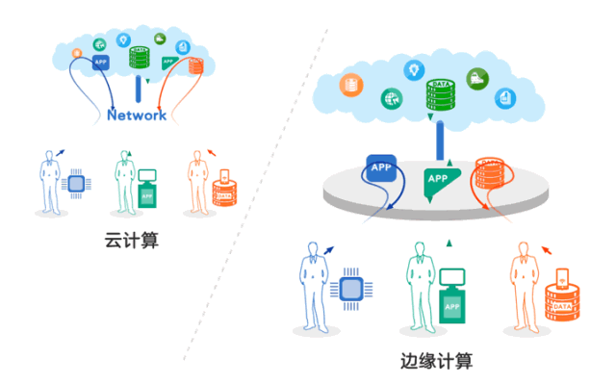
边缘计算定义
边缘计算是一种层次化的分布式计算模式，通过发挥网络边缘设备的计算能力和存储能力，在网络的边缘提供通信、存储和计算资源及服务，形成“端-边缘-云”三元架构，以降低应用延迟和网络负载。
——欧洲电信标准化协会(ETSI)
Notes:
重点讲一讲这张图，计算如何卸载并返回结果等
互联网上产生的资源是海量的，云计算中心的资源被认为是无限的，可以存储处理这些海量数据
然而边缘服务器的计算、存储等资源均受限，需要对服务进行选择存储、迁移任务等，
故许多研究团体、标准化组织提议将同一地区的边缘云形成共享的资源池，并考虑如何优化地为计算需求分配资源。【即边缘协同存储、协同计算】。即图中的边缘层
当用户请求（由于负载、缺失所需服务等原因）不能由所属的边缘服务器服务时，就能通过这种方式将任务交付给间接连接的其他边缘服务器。
1、边缘服务器与云端交互，下载所需的应用与数据
2、用户在请求服务时就可以直接请求已经存有相应服务的边缘服务器，而不用请求云计算中心，减小时延。终端只需将任务卸载给边缘服务器，并接收结果
3、某一区域的边缘服务器之间构成一个边缘层，任务可以在整个边缘层内调度到最佳服务器执行。
4、根据时间、空间等因素，边缘服务器可以更换自身所存储的应用与数据，以为用户提供更好的服务质量

Slide 5









研究背景
……
服务1
服务2
服务3
服务l
……
边缘云1
边缘云2
边缘云3
边缘云n
……
用户1
用户2
用户3
用户4
用户u
▲ SPRS问题：Service Placement and Request Scheduling
Notes:
讲大体的执行思路。
服务放置：用户可以将任务卸载到边缘云执行，而对于某些任务边缘云上需要有对应的模型才能进行处理，故而需要提前存储模型……
请求调度：当直连的边缘服务器无法为用户提供服务时，需要将用户的请求任务调度到存有模型的相应的边缘服务器

Slide 6






研究背景
【SPRS问题】
……
服务1
服务2
服务3
服务l
【原因】
边缘云资源有限
● 存储
……
● 计算
边缘云1
边缘云2
边缘云3
边缘云n
● 通信
【问题】
▲ 服务放置问题
……
▲ 请求调度问题
用户1
用户2
用户3
用户4
用户5
用户6
用户u
Notes:
存储资源：可共享资源
计算、通信资源：不可共享资源
● cpu、带宽在同一时刻只能被一个单元所使用, 而数据库、模型数据在同一时刻可被多个请求访问。
● 此处将带宽认为不可共享资源是在：不考虑频分多路复用的情况下
● 当有任务正在执行且占用cpu、带宽等不可共享资源时，其他任务只能等待不可共享资源释放后才能执行
Pps：
1、存储模型指的是存入边缘云的内存，表示该边缘云同时能为有限的应用提供服务。
2、认为用户任务是一个持续性的任务，长期不停地上传数据占用带宽资源，在边缘服务器端持续不断地计算占用cpu资源
3、资源限制表示：边缘云在不影响性能的情况下，最多能够同时为多少用户提供服务。

Slide 7

研究背景
【存储资源受限的影响】
▲ 本地边缘云无法存储所有用户所需的服务数据
导致
服务放置
▲ 使用户请求的任务需要参与请求调度
影响
请求调度
服务1
服务2
服务3
服务4
当前放置最小调度距离为9
当前放置最小调度距离为7
边缘云1
边缘云2
边缘云3
边缘云4
用户1
用户2
用户3
用户4
用户5
用户6
用户7
用户8
Notes:
▲已知用户所请求服务的情况下，对边缘云进行服务放置
▲寻找一种尽可能最佳的服务放置策略
● 一般的计算任务：边缘服务器上的资源消耗 = 调度到它执行计算的所有任务的需求总和（均为不可共享资源） ； 实时数据分析任务需要考虑模型与数据库，为不可共享资源+可共享资源

Slide 8



研究背景
【计算资源受限的影响】
▲ 本地边缘云无法为所有本地用户提供服务
导致
请求调度
▲ 存有服务的边缘云过载
导致
调度失败
若计算资源为2
边缘云1
边缘云2
边缘云3
边缘云4
用户1
用户2
用户3
用户4
用户5
用户6
用户7
用户8
Notes:
在当前服务放置与用户请求任务的情况下，

Slide 9
研究背景
【通信资源受限的影响】
▲ 本地任务无法全部卸载到边缘云
导致
选择调度
若通信资源为2
边缘云1
边缘云2
边缘云3
边缘云4
用户1
用户2
用户3
用户4
用户5
用户6
用户7
用户8
Notes:
1、边缘云的通信资源不足，用户任务不够卸载，需要选择
2、红色因通信资源受限无法卸载，紫色因没有模型无法卸载
选择调度：选择将哪些任务进行卸载，哪些任务放弃

Slide 10
研究背景
【SPRS问题】
……
服务1
服务2
服务3
服务l
【原因】
边缘云资源有限
● 存储
……
● 计算
边缘云1
边缘云2
边缘云3
边缘云n
● 通信
【问题】
▲ 服务放置问题
……
▲ 请求调度问题
用户1
用户2
用户3
用户4
用户5
用户6
用户u
Notes:
以上资源限制会造成的影响主要都指向了两个问题：服务放置和请求调度

Slide 11
工作对比
请求调度
通信、计算资源限制
服务放置
存储资源限制
服务放置
请求调度
通信、计算、存储资源限制

Slide 12
联合优化
【问题形式】
根据用户需求与资源限制联合考虑服务放置与请求调度问题
【方法】
在进行服务放置决策的时候就将对应的请求调度结果作为一项影响因素
【目的】
寻找能够最大化收益的服务放置策略与请求调度策略
……
服务1
服务2
服务3
服务n
……
边缘云1
边缘云2
边缘云3
边缘云m
用户1
用户2
用户3
用户4
用户k
Notes:
什么叫联合优化
在完成服务放置的那一刻，请求调度策略也随之确定

Slide 13
文章研究内容
【解决思路】
● 将问题形式化为整数线性规划问题
● 目的：最大化服务的用户请求数量
文章在同时考虑可共享资源（存储资源）与不可共享资源（通信、计算资源）的情况下，联合优化了服务放置与请求调度问题
服务放置问题：
决定将哪些服务应用存放在哪些边缘服务器上
● 子问题
请求调度问题：
根据服务放置策略将不同的任务调度到不同的
边缘服务器进行处理
【特点】
▲ 文章考虑了可共享资源与不可共享资源的特点
▲ 文章将两个子问题进行联合考虑优化，而不是单独分步进行
Notes:
如目标检测，共享相同的服务的同时，需要争夺不可共享的cpu、带宽等资源

Slide 14
文章贡献
整数线性规划问题，目标是使边缘云有限的通信、计算和存储资源来服务最大数量的用户请求。
提出问题的最优解法与两种启发式的较优解法
形式化
复杂性
算法
求解
实验
同构情况下，该问题是NP-hard且NP-hard是由服务放置问题引起，并扩展到异构情况。
仿真实验来评估所提出的解决方案，并进行压力测试与敏感性分析
Notes:
▲本文提出的方法比单独优化服务放置与请求调度的方法性能提升2-3倍。（服务更多的用户）
▲同构：各边缘服务器的性能一致、各任务要求的资源一致
●将问题表示为整数线性规划问题：同时考虑可共享资源与不可共享资源，将问题表示为一个整数线性规划问题。目标是使每个边缘云有限的通信、计算和存储资源来服务最大数量的用户请求。
●分析了问题的复杂性：
1、同构边缘云和同构服务的特殊情况下该问题是NP-hard
2、在同构情况下，NP-hard是由服务放置子问题引起的
3、在一般情况下，服务放置子问题和请求调度子问题都是NP-hard

Slide 15
文章思路
算法
实验
GSP-ORS
算法
性能评估
启发式GSP-RRS算法
压力测试
ORS算法
LP relaxation算法
敏感性分析
问题复杂性分析
背景问题
Notes:
▲ 首先，提出在给定服务放置策略下请求调度算法ORS
▲ 然后，将ORS作为子算法，提出联合优化服务放置与请求调度的算法GSP-ORS
▲ 最后，由于GSP-ORS算法效率较低，又提出了启发式的GSP-GRS算法与LP算法

Slide 16


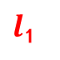
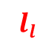
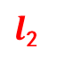
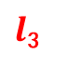
问题建模（同构情况下）
L
……
服务1
服务2
服务3
服务l
W、R
n₁
N
……
边缘云1
边缘云2
边缘云3
边缘云4
边缘云n
K
U₁
……
U
用户1
用户2
用户3
用户4
用户5
用户6
用户7
用户u
$l$₁
$l$₂
$l$₃
$$ll$$
Notes:
问题建模前可以画一幅图，描述整个问题过程

Slide 17
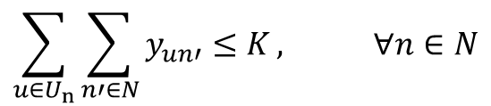
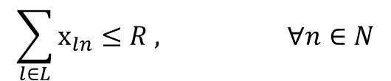
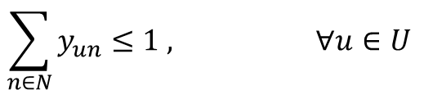
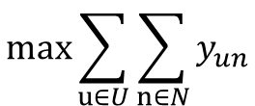
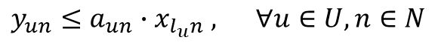
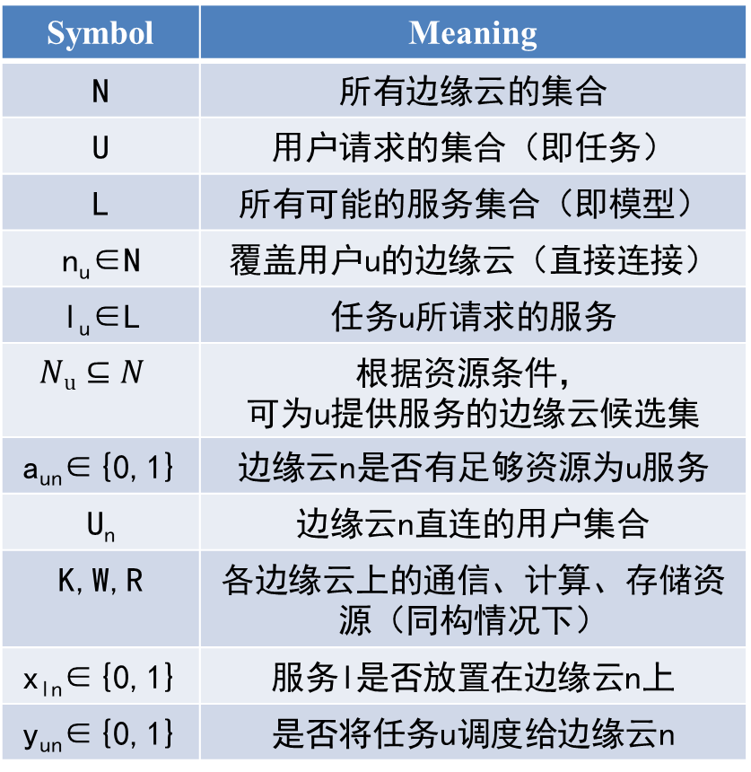
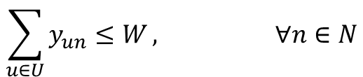
问题建模（同构情况下）
SPRS问题：服务放置与请求调度问题
(Service Placement and Request Scheduling)
最大化可服务请求数量：
Symbol | Meaning
N | 所有边缘云的集合
U | 用户请求的集合（即任务）
L | 所有可能的服务集合（即模型）
n_{u}∈N | 覆盖用户u的边缘云（直接连接）
l_{u}∈L | 任务u所请求的服务
$$Nu⊆N$$ | 根据资源条件， 可为u提供服务的边缘云候选集
a_{un}∈{0,1} | 边缘云n是否有足够资源为u服务
U_{n} | 边缘云n直连的用户集合
K,W,R | 各边缘云上的通信、计算、存储资源（同构情况下）
x_{ln}∈{0,1} | 服务l是否放置在边缘云n上
y_{un}∈{0,1} | 是否将任务u调度给边缘云n
$$max\sum_{u∈U}{\sum_{n∈N}{y_{un}}}$$
约束条件：
$$\sum_{n∈N}{y_{un}≤1 , ∀u∈U}$$
$$\sum_{l∈L}{x_{ln}≤R , } ∀n∈N$$
$$\sum_{u∈U_{n}}{\sum_{n′∈N}{y_{un′}≤K}, ∀n∈N}$$
$$\sum_{u∈U}{y_{un}≤W}, ∀n∈N$$
$y_{un}≤a_{un}∙x_{l_{u}n} , ∀u∈U,n∈N$
$$x_{ln},y_{ln}∈\left\{0,1\right\}, ∀l∈L,u∈U,n∈N$$
Notes:
● 同构：各边缘服务器的资源相同性能一致、各任务要求的资源一致
▲文章认为，如果不能由边缘服务器计算的就“丢弃”，“丢弃”指放弃或由云计算中心计算，默认边缘计算收益大于云计算收益，故最大化边缘层服务的请求数量
●同一个用户产生的多个不同的请求被形式化为多个用户。因此u即可代表用户，也可代表用户请求的任务。
●服务l：包括了数据与代码、模型
●nu：每个用户仅与一个边缘服务器直连，但可由所有存有对应服务的边缘服务器服务。必须先卸载到直连边缘服务器，而后调度
▲Nu的资源约束指的是：对各任务，如边缘云的延迟是否符合各任务的要求、是否有GPU、安全需求等….（文章默认哪些边缘云能够满足哪些任务的需求，这一点是已知的）
约束条件：
1、每个请求最多只能调度到一个边缘云
2、每个边缘云存储量小于总存储容量R
3、每个边缘云允许接入的任务数量不超过通信能力K，通信能力仅考虑与边缘云覆盖的用户将任务卸载到边缘云的数量不超过K，不考虑边缘云之间的任务迁移。
（此处包括所覆盖用户将任务调度到其他边缘服务器时，也需先卸载给直连服务器）
4、调度到同一边缘云的任务数量不超过其计算能力W
5、判断可否进行服务，只有在候选边缘云上且存有对应的服务才行（资源条件满足任务要求，且存有服务才行）
6、离散取值

Slide 18
NP-hard证明思路
文章研究的SPRS问题存在三个主要约束条件，且影响程度不相同：
K（通信资源）、W（计算资源）、R（存储资源）
文章证明了在同构情况下，SPRS问题是NP-hard：
● 证明解除通信资源限制后，SPRS问题仍是NP-hard
● 证明解除计算资源限制后，SPRS问题仍是NP-hard
● 证明当服务放置策略确定时，SPRS问题多项式时间可解
同构情况下，SPRS问题的NP-hard是由服务放置子问题引起的
在更一般的异构情况下，SPRS问题是NP-hard的
Notes:
●特殊的同构情况：就是上一张PPT建模的情况
●无限通信资源：K>=|U|，通信资源大于用户总数即可
●无限计算资源：W>=|U|，计算资源大于用户总数即可
我觉得这种证明思路很好：
▲1、通过逐个放松限制来确定NP-hard的主要造成因素
▲2、先证明在特殊的同构情况下是NP-hard，以证明在更一般的情况下其也是NP-hard

Slide 19
文章算法
算法
GSP-ORS
算法
启发式GSP-GRS算法
ORS算法
LP relaxation算法
▲ ORS算法：在给定服务放置策略下最优请求调度
▲ GSP-ORS算法：联合优化服务放置与请求调度
▲ GSP-GRS算法：启发式贪心服务放置与贪心请求调度
Notes:
▲ 首先，提出在给定服务放置策略下请求调度算法ORS
▲ 然后，将ORS作为子算法，提出联合优化服务放置与请求调度的算法GSP-ORS
▲ 最后，由于GSP-ORS算法效率较低，又提出了启发式的GSP-GRS算法与LP算法

Slide 20

请求调度算法思路
转化为最大流算法
问题：在给定服务放置策略下，优化请求调度
任务选择
任务调度
N₁
U
N₂
任务卸载
○
○
○
任务计算
K
W
…
…
…
s
●
○
○
○
●
d
…
…
…
任务总量
○
○
○
Notes:
●S与N1中的每个节点连接，通过代表通信能力K的有向链路进行连接。
●每个N2中的节点与d连接，通过代表计算能力W的有向链路进行连接。
●N1中的每个节点与U中节点进行有向连接，只要满足条件：用户被对应的边缘云覆盖（通过一跳直接连接）
●U中的每个节点与N2中节点进行有向连接， 只要满足条件：N2能够服务u的请求即可（N2中的节点为u的候选集且存有请求的服务模型）
▲s→N1:可理解为将任务卸载到直连边缘服务器上，需满足通信资源限制K
▲N1→U:可理解为从边缘服务器上选择已经卸载的任务
▲U→N2:可理解为将选择的任务调度到对应的边缘服务器上执行计算，判断n2中边缘云是否为u的候选集、是否存有模型
▲N2→d:在进行调度时需要满足计算资源限制W

Slide 21
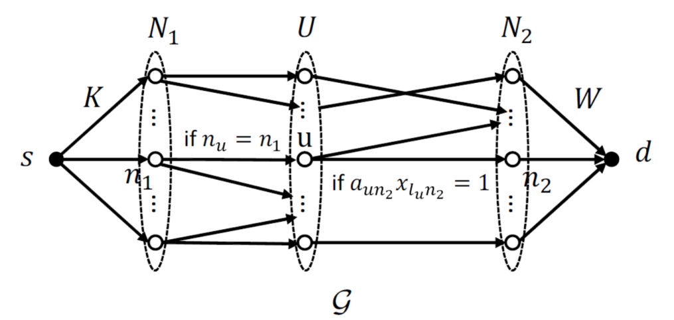
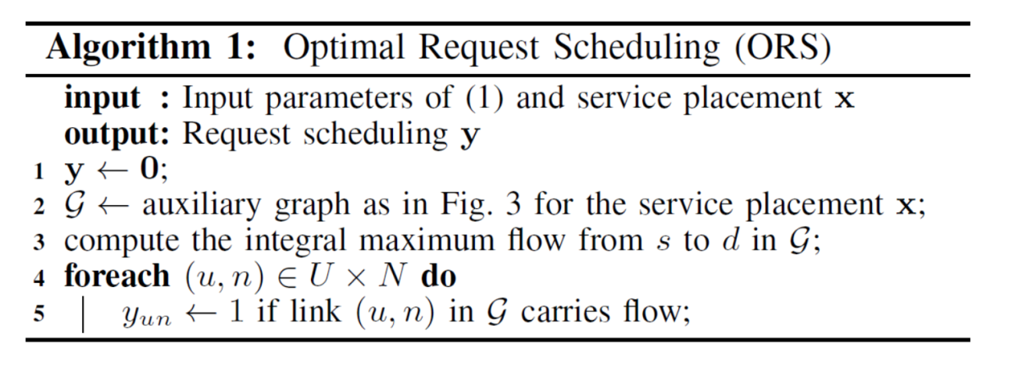
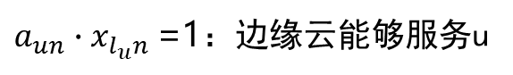
Algorithm1: ORS
ORS算法（Optimal Algorithm for Request Schedule）
问题：在给定服务放置策略下，优化请求调度
思路：转化为最大流算法
U：与users 1-1对应
N1、N2：与边缘服务器 1-1对应
K：代表通信能力
W：代表计算能力
n_{u}=n₁：用户与边缘云直接连接
$a_{un}∙x_{l_{u}n}$=1：边缘云能够服务u
Line3：可用现有的最大流算法求解最大流：如Ford-Fulkerson方法
该算法多项式时间可解：
当服务放置策略确定时，SPRS问题多项式时间可解
Notes:
●S与N1中的每个节点连接，通过代表通信能力K的有向链路进行连接。
●每个N2中的节点与d连接，通过代表计算能力W的有向链路进行连接。
●N1中的每个节点与U中节点进行有向连接，只要满足条件：用户被对应的边缘云覆盖（通过一跳直接连接）
●U中的每个节点与N2中节点进行有向连接， 只要满足条件：N2能够服务u的请求即可（N2中的节点为u的候选集且存有请求的服务模型）
▲s→N1:可理解为将任务卸载到直连边缘服务器上，需满足通信资源限制K
▲N1→U:可理解为从边缘服务器上选择已经卸载的任务
▲U→N2:可理解为将选择的任务调度到对应的边缘服务器上执行计算
▲N2→d:在进行调度时需要满足计算资源限制W
▲▲▲▲最大流问题可以通过单纯形法或者其他线性规划方法求解，是多项式时间可解的

Slide 22
ORS算法小结
算法作用
在给定服务放置的情况下解决请求调度子问题
思路巧妙
算法小结
将请求调度问题转化为最大流问题
新的问题
如何确定服务放置？
如何联合优化服务放置与请求调度问题？

Slide 23
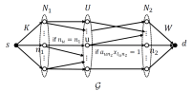
联合优化算法思路
【作用】 联合优化服务放置与请求调度问题
可能的放置策略：
<l₁,n1>、 <l₂,n1> 、 <l₃,n1> 、 <l₄,n1>
存储容量：3
2
8
12
5
6
4
15
边缘云1
7
3
……
边缘云2
边缘云3
边缘云n
Notes:
●Line3：S表示当前放置策略，Sn表示在边缘云n上所有可能的放置策略
●Line5：如果存在在当前边缘云n上还未放置的服务l，且当前边缘云n还有剩余存储空间
●Line6-9：找到放置后可使目标值最大的一组放置策略，并更新当前最大值（可服务的最大用户数）
●Line10-11：如果新找到的一组放置策略（l*,n*）不为空，则将其存储到边缘云n中
▲Line6需要调用算法1：ORS算法（通过最大流来计算其最多可服务的用户数量）
▲Line5-line9这一段效率较低可以优化，每次存入一个新的服务l都将n中所有的$Ω$值全都求一遍，然后选取大的那个（对于已经确定的放置服务反复求了很多遍）

Slide 24
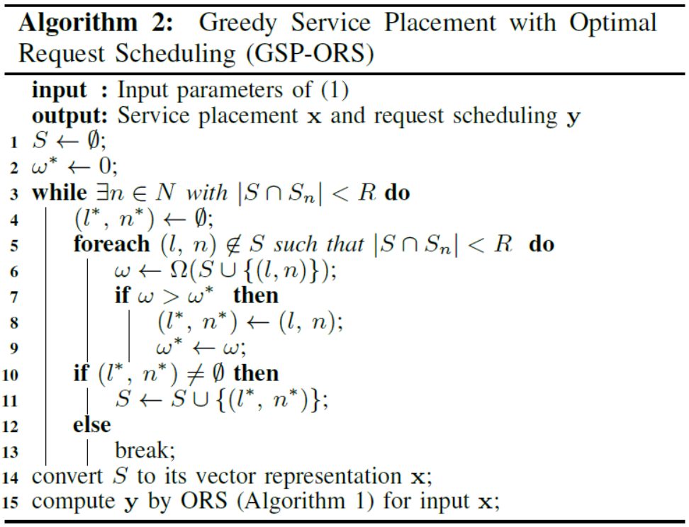
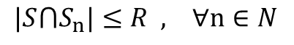
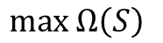
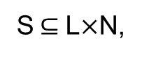
Algorithm2: GSP-ORS
GSP-ORS算法 (Greedy Service Placement with Optimal Request Scheduling）
【作用】 联合优化服务放置与请求调度问题
▲ S(x)$≜\{\left(l,n\right)∈L×N:x_{ln}=1\}$：策略x所对应的服务放置，简写为S
$\text{▲} Ω\left(S\left(x\right)\right)$：给定策略x时的最优目标值（可服务的最大用户数）
▲ S_{n}：边缘服务器n上所有可能的
服务放置策略
▲ ω*：算法最终的最优结果
（可服务的最大用户数）
● 重写服务放置子问题：
$max Ω\left(S\right)$
约束条件：
$|S⋂S_{n}|≤R , ∀n∈N$
S$⊆$L$×$N,
Notes:
●Line3：表示还有剩余的存储资源。S表示当前放置策略，Sn表示在边缘云n上所有可能的放置策略
●Line5：如果存在在当前边缘云n上还未放置的服务l，且当前边缘云n还有剩余存储空间
●Line6-9：找到放置后可使目标值最大的一组放置策略，并更新当前最大值（可服务的最大用户数）
●Line10-11：如果新找到的一组放置策略（l*,n*）不为空，则将其存储到边缘云n中
▲Line6需要调用算法1：ORS算法（通过最大流来计算其最多可服务的用户数量）
▲Line5-line9这一段效率较低可以优化，每次存入一个新的服务l都将n中所有的$Ω$值全都求一遍，然后选取大的那个（对于已经确定的放置服务反复求了很多遍）

Slide 25
GSP-ORS算法小结
算法作用
联合优化服务放置与请求调度问题，
且所求得的解为最优解
算法小结
存在问题
需要多次反复调用ORS算法，
遇到规模大的问题求解太慢
新的问题
能否提出一种启发式算法，快速求得近似解？

Slide 26
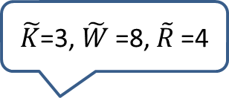
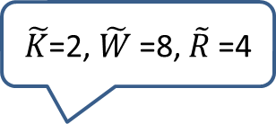
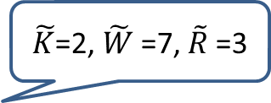


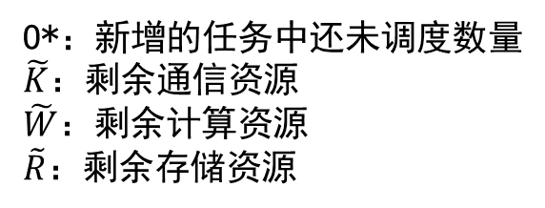




启发式联合优化算法思路
若放置该模型则可增加的服务用户数量
O*：新增的任务中还未调度数量
$\tilde{K}$：剩余通信资源
$\tilde{W}$：剩余计算资源
$\tilde{R}$：剩余存储资源
<l₁,1>、 <l₂,4> 、 <l₃,3> 、 <l₄,2>
$\tilde{K}$=2, $\tilde{W}$=8, $\tilde{R}$=4
$\tilde{K}$=3, $\tilde{W}$=8, $\tilde{R}$=4
$\tilde{K}$=1, $\tilde{W}$=8, $\tilde{R}$=4
$\tilde{K}$=3, $\tilde{W}$=8, $\tilde{R}$=4
$\tilde{K}$=3, $\tilde{W}$=8, $\tilde{R}$=4
$\tilde{K}$=2, $\tilde{W}$=4, $\tilde{R}$=3
O*=0
$\tilde{K}$=3, $\tilde{W}$=8, $\tilde{R}$=3
$\tilde{K}$=2, $\tilde{W}$=5, $\tilde{R}$=3
O*=1
$\tilde{K}$=2, $\tilde{W}$=7, $\tilde{R}$=3
O*=4
O*=3
边缘云1
边缘云2
边缘云3
Notes:
K表示通信资源，W计算资源，R存储资源
● $\tilde{U_{ln’}}$表示在邻居服务器n’中未处理的对服务l的请求任务，
● $|\tilde{U_{ln’}}⋂V_{n}|$表示$从邻居服务器n$’可迁移到边缘云n进行处理的任务数量
● 从$\tilde{K_{n’}}$表示邻居服务器n’的剩余通信能力
● $min\left(|\tilde{U_{ln’}}⋂V_{n}|，\tilde{K_{n’}}\right)表示$实际从邻居服务器n’最多可迁移到边缘云n进行处理的任务数量
▲Line1-Line7：将各值初始化
▲Line8：当仍存在可放置的候选方案时，进入while
▲Line9：从候选方案中找出使得新增的服务任务数量最大的（l，n）
▲Line10-Line13：放置该服务并更新-新增的服务用户数量，若数量为0则停止算法
▲Line14：更新边缘云n*的剩余计算能力
▲Line15：for循环作用是进行请求调度，依次遍历边缘云来调度符合条件的未服务用户并更新剩余容量。
▲Line16：从边缘服务器n可向当前边缘服务器n*实际迁移进行处理的任务数量
▲Line17：更新边缘云n的剩余通信资源
▲Line18-20：从边缘云n*可处理的候选任务中选取数量为o的进行标记，并放置
▲Line21-22：更新剩余的变量值

Slide 27
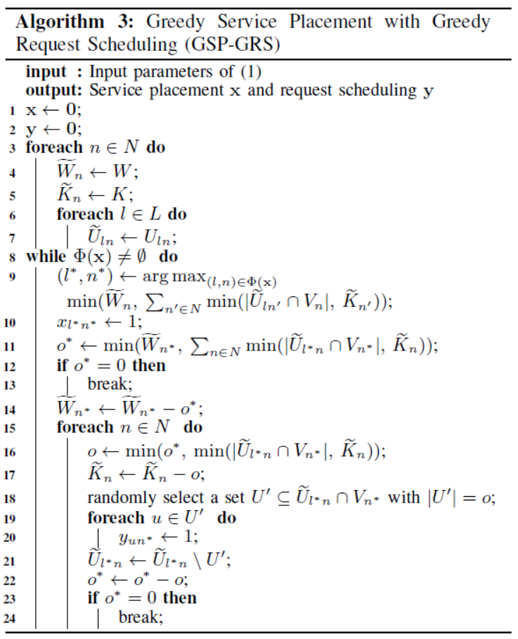
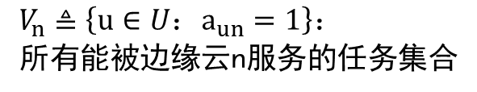
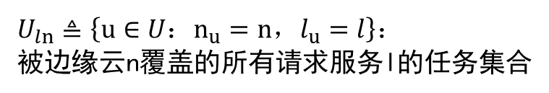
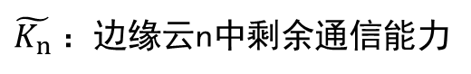
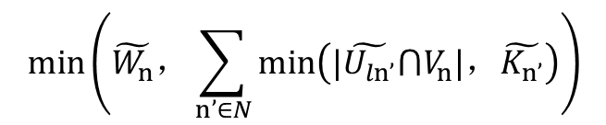
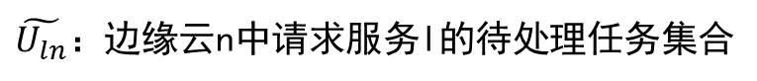
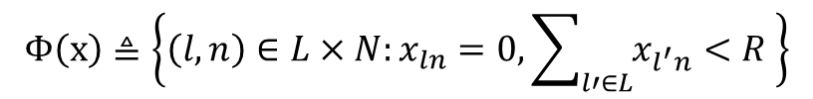
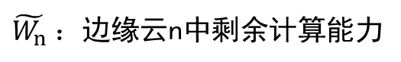
Algorithm3: GSP-GRS
GSP-GRS算法 (Greedy Service Placement with Optimal Request Scheduling）
o*：表示新增的服务任务数量
$\tilde{W_{n}} ：$边缘云n中剩余计算能力
$\tilde{K_{n}} ：$边缘云n中剩余通信能力
$\tilde{U_{ln}}：$边缘云n中请求服务l的待处理任务集合
$U_{ln}≜\left\{u∈U：n_{u}=n，l_{u}=l\right\}$：
被边缘云n覆盖的所有请求服务l的任务集合
$$V_{n}≜\left\{u∈U：a_{un}=1\right\}：$$
所有能被边缘云n服务的任务集合
在边缘云n上每新放置一个服务l，最多可新增的服务任务数量：
$$min\left(\tilde{W_{n}}，\sum_{n’∈N}{min\left(|\tilde{U_{ln’}}⋂V_{n}|，\tilde{K_{n’}}\right)}\right)$$
还可放置的候选方案：
$$Φ\left(x\right)≜\left\{\left(l,n\right)∈L×N:x_{ln}=0,\sum_{l′∈L}{x_{l^{′}n}<R} \right\}$$
Notes:
● $\tilde{U_{ln’}}$表示在邻居服务器n’中未处理的对服务l的请求任务，
● $|\tilde{U_{ln’}}⋂V_{n}|$表示$从邻居服务器n$’可迁移到边缘云n进行处理的任务数量
● 从$\tilde{K_{n’}}$表示邻居服务器n’的剩余通信能力
● $min\left(|\tilde{U_{ln’}}⋂V_{n}|，\tilde{K_{n’}}\right)表示$实际从邻居服务器n’最多可迁移到边缘云n进行处理的任务数量
▲Line1-Line7：将各值初始化
▲Line8：当仍存在可放置的候选方案时，进入while
▲Line9：从候选方案中找出使得新增的服务任务数量最大的（l，n）
▲Line10-Line13：放置该服务并更新-新增的服务用户数量，若数量为0则停止算法
▲Line14：更新边缘云n*的剩余计算能力
▲Line15：for循环作用是进行请求调度，依次遍历边缘云来调度符合条件的未服务用户并更新剩余容量。
▲Line16：从边缘服务器n可向当前边缘服务器n*实际迁移进行处理的任务数量
▲Line17：更新边缘云n的剩余通信资源
▲Line18-20：从边缘云n*可处理的候选任务中选取数量为o的进行标记，并放置
▲Line21-22：更新剩余的变量值

Slide 28
GSP-GRS算法小结
算法优点
启发式算法，极大地缩短了得到较优解的时间
服务放置
算法小结
每次选择下一个放置的服务只会根据剩余的容量指标最大化新增的服务任务数量，而不会影响到之前已经做出放置决策的服务
请求调度
依次遍历边缘云来调度符合条件的未服务用户并更新剩余容量

Slide 29
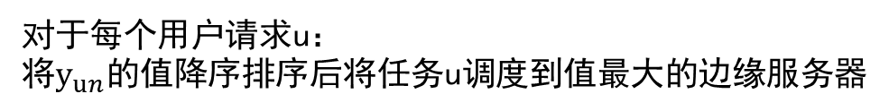
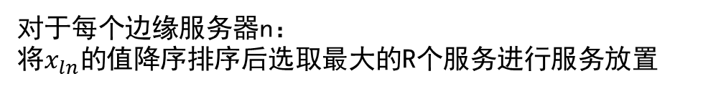
Algorithm4: LP Relaxation
LP Relaxation算法 (LP Relaxation with Rounding）
${1、将x}_{ln},y_{ln}∈\left\{0,1\right\}, ∀l∈L,u∈U,n∈N$约束条件松弛后求得一个线性规划的分数解
2、将求得的分数解舍入后得到整数解
【服务放置问题】
对于每个边缘服务器n：
${将x}_{ln}的$值降序排序后选取最大的R个服务进行服务放置
【请求调度问题】
对于每个用户请求u：
${将y}_{un}的$值降序排序后将任务u调度到值最大的边缘服务器

Slide 30
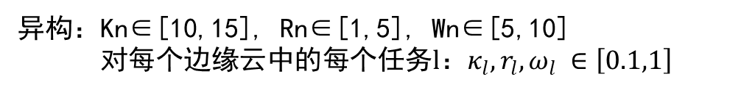
仿真实验
【实验环境】
Mac OS 64 bits
2.8GHz Intel Core i5 Processor
8GB 1600MHz DDR3 memory
MATLAB R-2017a
【参数设置】
边缘服务器数量 |N|=6，服务量|L|=1000，用户数量|U|=280
在每一个时间间隔中都为每个用户产生一个请求（以指数α=0.6的Zipf分布）
同构：K=15, R=5, W=10
异构：Kn∈[10,15], Rn∈[1,5], Wn∈[5,10]
对$每个边缘云中的每个任务l：κ_{l},r_{l},ω_{l} ∈\left[0.1,1\right]$
Notes:
Zipf定律：这个分布是一个统计型的经验规律，描述了这样一个定理：只有少数英文单词经常被使用，大部分的单词很少被使用。
有一个基本定律，对于内容的访问遵循80/20原则，也就是20%的内容，会占有80%的访问量，Zipf分布与其类似。故选用Zipf分布
▲Zipf（齐夫）分布$：P_{(r)}=\frac{C}{r^{α}}$

Slide 31
基线方案
【基线方案】
● 单独考虑最优服务放置问题与请求调度问题，而非联合优化
● 服务放置问题：每个边缘服务器中流行度最高的R个服务(top-R)
● 请求调度问题：利用ORS算法最优调度尽可能多的任务
Ps：边缘服务器中各服务的流行度刻画：所有可调度到它进行服务的请求数量
Notes:
请求调度，同构时用ORS，异构时用贪心。

Slide 32
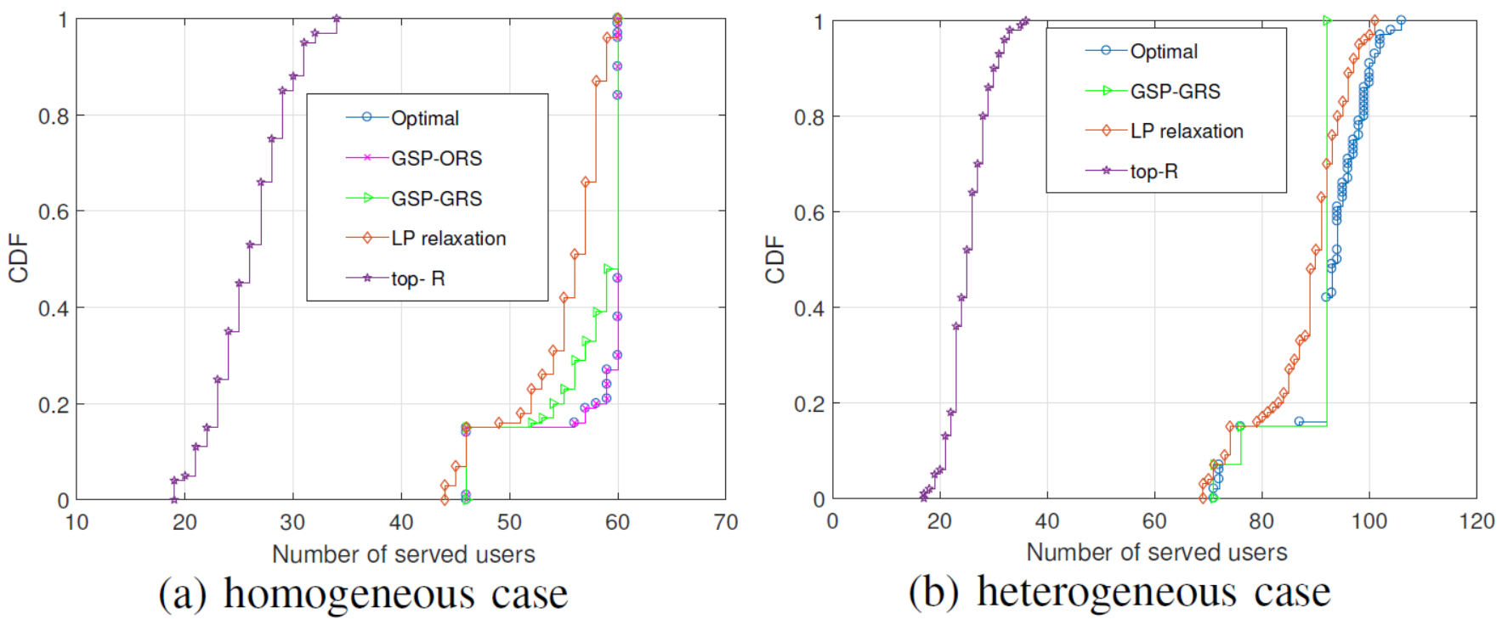
性能评估
Performance comparison in the basic setting
Notes:
● CDF：累积分布函数 → 在100个时间间隔内完成服务的用户请求数量
● 基线方案：top-R
● Optimal算法：通过暴力搜索找到的最优方案
● 在同构a情况下：最优解与GSP-ORS的平均值都是57.68，GSP-GRS是56.85，LP relaxation是54.73，top-R是26.04
● 在异构b情况下：最优解是92.99，GSP-GRS是89.25，LP relaxation是89.19，top-R是25.51
以上证明了联合考虑服务放置与请求调度子问题的重要性，能够比单独考虑的性能提升2-3倍。
在这种情况下GSP-ORS、GSP-GRS、LP都实现了接近最优的性能，在同构情况下GSP-ORS是最优算法.

Slide 33
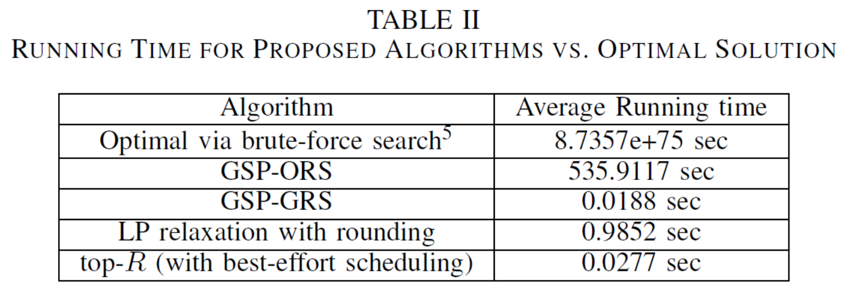
运行时间
Notes:
● 最优解决方案蛮力遍历，需要耗时最长
● GSP-ORS需要多次调用ORS，耗时也较长
● GSP-GRS耗时最短且平衡了性能与复杂性之间的关系，比LP方案还要快了近50倍
● top-R即基线方案

Slide 34
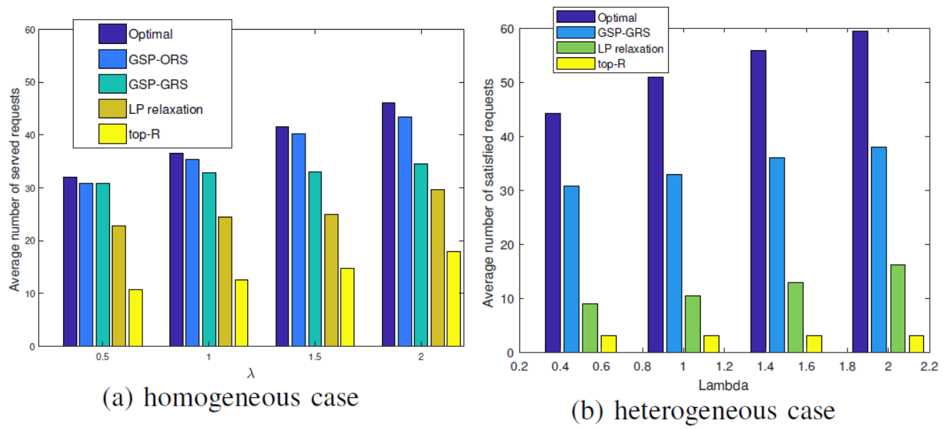
压力测试
Performance comparison under increasing loads
Notes:
▲ 为每个用户在每个时间间隔内增加泊松分布的请求负载（即改变每个用户在每个时间间隔内的请求数量），并且尝试不同的λ
▲ 泊松分布适合于描述单位时间内随机事件发生的次数。
▲ 为了加快实验进程，将用户数量减少到50，边缘服务器数量减少到5，其他参数照旧，进行测试
● 在同构情况下，随着λ的提升，GSP-ORS的性能比启发式的几种算法更好，证明了GSP-ORS具有更好的平均性能
● 在同构情况下，在启发式的几种方法中，GSP-GRS是性能最好的
● 在异构情况下，与同构的情况类似
● 然而，最优的启发式算法GSP-GRS算法与最优算法仍然有较大的差距，存在改进空间。

Slide 35
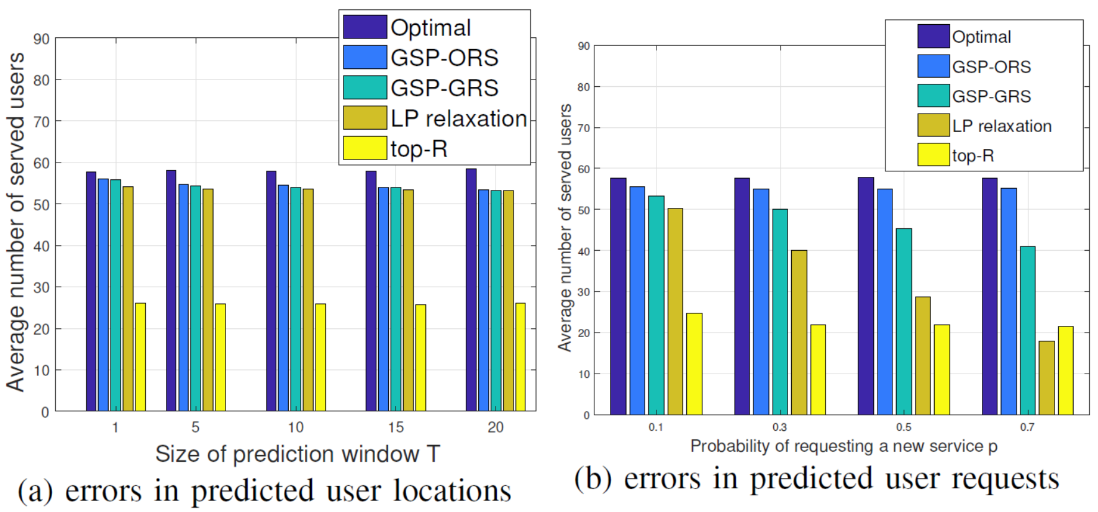
敏感度分析
Notes:
▲ 以上情况均是在同构情况下
● 本文所提出的方法是基于已经知道用户请求与所需服务等各种信息。若想要将本文所提的方法用于在线环境，则需要预测用户需求（如位置、所需服务等）
1、首先，基于预测的用户需求，使用本文提出的方法进行服务放置
2、然后，基于已经完成的服务放置策略与用户真实需求，进行请求调度
● 在这项仿真中，我们对每个用户在每个时间间隔内仅产生一个请求任务。
● a利用用户当前位置，预测T个时间间隔后的位置情况，我们已经证明过在T=1时误差30%，T=20时误差87%
最优化算法：没有误差的情况下，即利用当前位置进行服务放置
可看出算法鲁棒性较好
=========================
● b与a类似，只不过预测的是用户请求的服务类型
● 以p为概率请求新的服务，1-p为概率请求相同的服务，均为在t-1的时刻进行预测
最优化算法：没有误差，即基于当前请求
● 当p提升时，GSP-GRS与LP下降较快，因为当用户更频繁地改变了服务兴趣后，存在边缘服务器上的服务放置策略就变得低效。
Top-R几乎不变是因为，它是基于服务欢迎度的，这个分布并没有变，新改变的服务仍是按照zipf的分布
● 我们发现GSP-ORS具有较强的鲁棒性

Slide 36
总结与思考
01
02
03
04
NP-hard证明思路巧妙
将请求调度问题转化为最大流问题
解决问题
思路逻辑清晰逐层递进
考虑算法的实用性，进行压力测试与敏感度分析
Notes:
● 证明NP-hard的思路巧妙
1、服务放置子问题是导致NP-hard主要原因的证明过程
2、证特殊情况的NP-hard间接证明了一般情况下的NP-hard
●联系现有知识，将请求调度问题转化为最大流问题
●解决问题思路、逻辑清晰、逐层递进
1、根据放置策略解决请求调度问题
2、利用得到的请求调度方案，联合优化服务放置与请求调度问题
3、降低复杂度，寻找启发式算法更快求得近似较优解

Slide 37
Thank you

